Slide 1
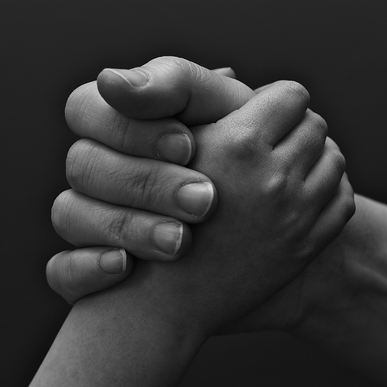
EMPATIA É...
Norma Aparecida Silveira de Moraes
Divulgação
Norma Experimentais Poéticos
Norma Natureza
www.sergrasan.com

Slide 2
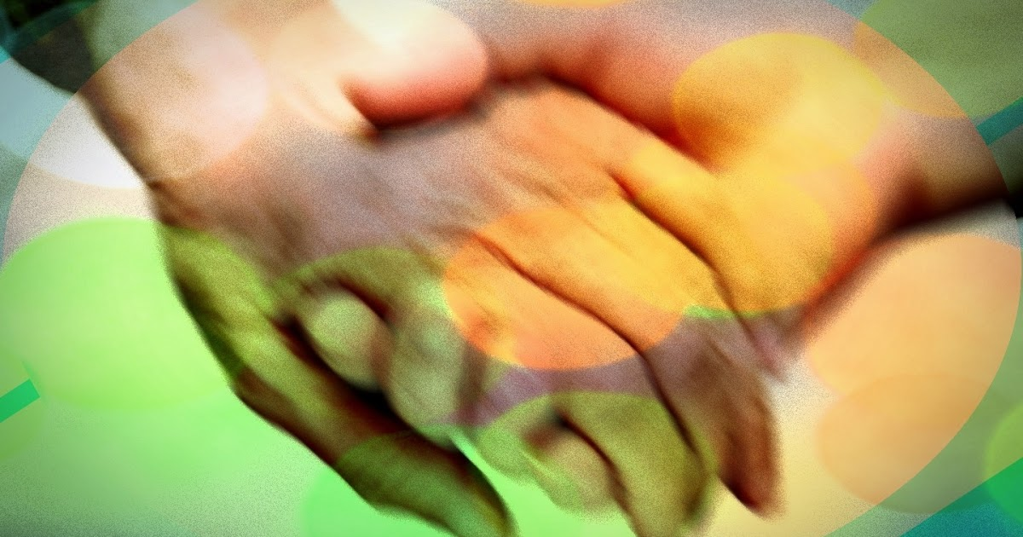
Se colocar na dor do outro, respeitando-o e compreendendo suas atitudes mesmo que não as entenda.

Slide 3
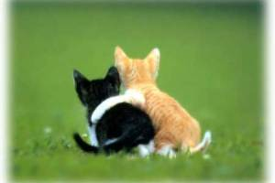
Empatia é aceitar o outro realmente como ele é. Ela é necessária numa boa relação humana, sem arrogância.

Slide 4
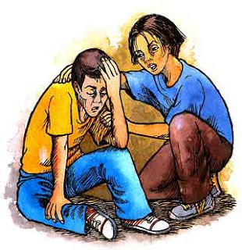
Empatia é escutar sem criticar ou julgar
Empatia é ter um olhar diferente para com as mazelas humanas

Slide 5

Empatia não é criticar negativamente, muito pelo contrário, elogiar e dar força psicológica.

Slide 6
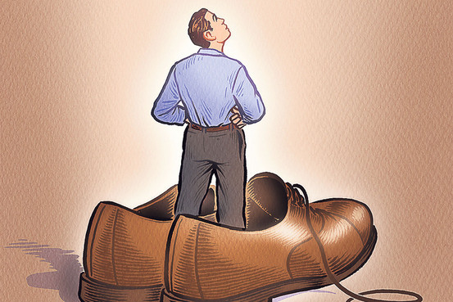
Empatia é compreender o estado de espírito de outro ser humano, sem criticar ou julgar.

Slide 7

Empatia é escutar com a alma aberta.
Empatia é abraçar, dar um sorriso, um pouco de atenção

Slide 8
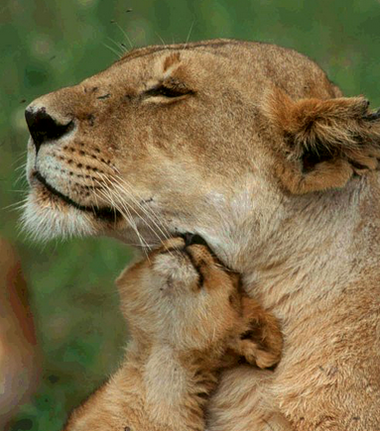
Mas infelizmente, muitos só sabem criticar, julgar, desanimar ainda mais a outra pessoa que já está cheia de complexos.

Slide 9
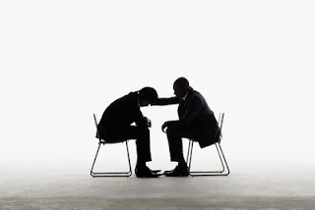
Empatia não é dar receitas prontas, pois cada caso, é um caso e não existe receitas prontas, é dar atenção...

Slide 10
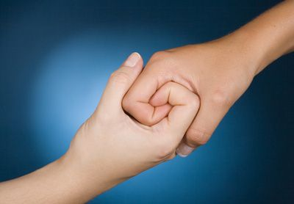
Empatia é ajudar se puder, empurrando o outro para a realização de seus sonhos e desejos com palavras de incentivo, elogio, estímulo

Slide 11

EMPATIA É ENVOLVER O OUTRO NA AUTO ESTIMA E AUTO REALIZAÇÃO PESSOAL, é carinho, amor...

Slide 12
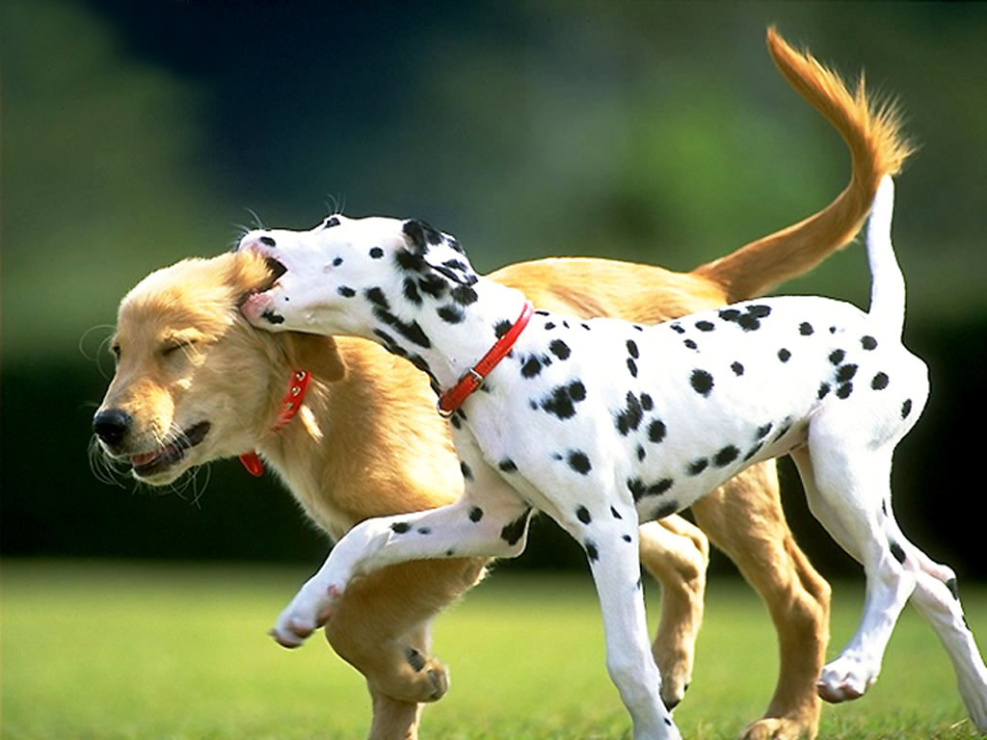
Empatia é se posicionar bem nas relações interpessoais, ter um ouvido para cada tipo de pessoa, acolhendo...

Slide 13
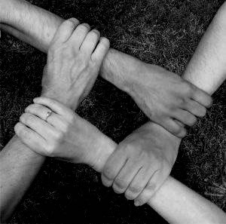
Empatia é doar um pouco se si mesmo, para outra pessoa que está com problema, triste, doente, com medo, desanimada ajudando-a na auto confiança

Slide 14

Empatia é confortar, consolar, dar boas vindas, iluminar, ficar feliz com a alegria do outro semelhante. A empatia não tem inveja, ela admira, aplaude...

Slide 15

EMPATIA É...
Texto e formatação
Norma Aparecida Silveira de Moraes
Imagens. Google imagens
Música: André Rhieu Amigos para sempre
Divulgação
www.normasilveiramoraes.recantodasletras.com.br
Norma Experimentais Poéticos
Norma Natureza
Norma Silveira Moraes Slides
www.sergrasan.com

